Slide 1
Μ.Ε.Κ. Ι
Κεφάλαιο 3
Κύκλος λειτουργίας των Μ.Ε.Κ.
Μηχανισμός Εμβόλου-Διωστήρα-Στροφαλοφόρου άξονα
ΣΑΛΗΣ ΑΝΑΣΤΑΣΙΟΣ
MSc in Management and Information Systems
Μηχανολόγος
Εκπαιδευτικός 1^{ου} ΕΠΑ.Λ. Δράμας

Slide 2
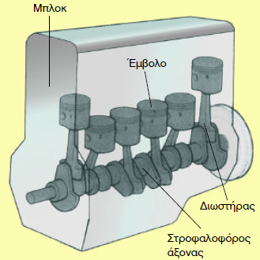
Μηχανισμός Εμβόλου – Διωστήρα – Στροφαλοφόρου Άξονα
Ο βασικός κινηματικός μηχανισμός εμβόλου - διωστήρα - στροφάλου αναφέρεται και ως σύστημα παραγωγής ευθύγραμμης-παλινδρομικής κίνησης στους εμβολοφόρους κινητήρες.
Τα κύρια μέρη ενός τέτοιου συστήματος, είναι τα ακόλουθα:
Το σώμα των κυλίνδρων (Μπλοκ ή κορμός)
Τα έμβολα με τα εξαρτήματά τους
Οι διωστήρες (μπιέλες)
Ο στροφαλοφόρος άξονας
Ο σφόνδυλος (βολάν)

Slide 3
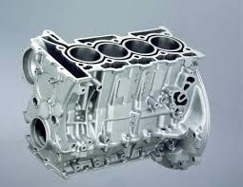
Σώμα των κυλίνδρων - Μπλοκ
Σώμα των κυλίνδρων, ή κορμός, ή μπλοκ κινητήρα, ονομάζεται γενικά, ο σκελετός του κινητήρα, όπου διαμορφώνονται οι κύλινδροι και στερεώνονται όλοι οι άλλοι μηχανισμοί του.
Το επί μέρους αυτό σύστημα είναι μία πολύπλοκη, σχετικά, κατασκευή, που περιλαμβάνει :
τους κυλίνδρους,
τους θαλάμους κυκλοφορίας του νερού (υδροχιτώνια),
τις βάσεις για τη στήριξη του στροφαλοφόρου άξονα
τις βάσεις για τη στήριξη του εκκεντροφόρου (αν αυτός είναι στα πλάγια),
ένα τμήμα των αγωγών κυκλοφορίας του λαδιού,
το χώρο για τα γρανάζια χρονισμού,
τις βάσεις για τη στήριξη του καπακιού της ελαιολεκάνης και της αντλίας λαδιού, κλπ.

Slide 4
Σώμα των κυλίνδρων - Μπλοκ
Το σχήμα του σώματος των κυλίνδρων εξαρτάται από:
τότε εξωτερικά οι κύλινδροι έχουν πολλές σειρές από πτερύγια που αυξάνουν την επιφάνειά τους για προσδίδοντάς της αεροδυναμικό χαρακτήρα, για καλύτερη ψύξη.
Τη διάταξη των κυλίνδρων
Κινητήρας Αερόψυκτος
2) Το σύστημα ψύξης
Κινητήρας Υδρόψυκτος
τότε, σχηματίζονται στο εσωτερικό του, οι θάλαμοι κυκλοφορίας του νερού.

Slide 5
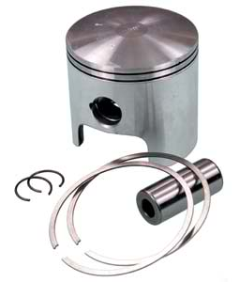
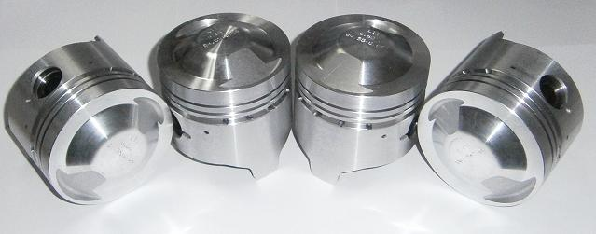
Τα έμβολα με τα εξαρτήματά τους
Το έμβολο είναι ένα από τα πιο σημαντικά μέρη του κινητήρα.
Εκτίθεται σε πολύ υψηλές θερμοκρασίες …
Συγκεκριμένα, η κεφαλή του είναι εκτεθειμένη σε θερμοκρασίες που φτάνουν συνήθως από 2.000 °C έως 2.500 °C και δέχεται μεγάλες καταπονήσεις.
Επίσης, το έμβολο είναι αυτό που δημιουργεί την απαραίτητη υποπίεση για την εισαγωγή του μίγματος στο θάλαμο καύσης και απωθεί τα καυσαέρια για να καθαρίσει ο κύλινδρος.

Slide 6
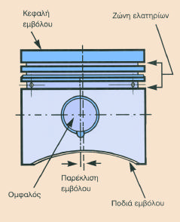
Τα έμβολα με τα εξαρτήματά τους
Τα βασικά μέρη του εμβόλου:
Η κεφαλή
Η ζώνη των ελατηρίων
Το σχήμα της μπορεί να είναι επίπεδο αλλά και άλλης μορφής, όπως σφαιρικό, ημισφαιρικό, με διαμορφωμένο πάνω σ' αυτήν το θάλαμο καύσης κλπ.
Στην ζώνη των ελατηρίων υπάρχουν οι αυλακώσεις - οδηγοί για την τοποθέτηση των ελατηρίων συμπίεσης και λαδιού.
Στα σημεία αυτά στερεώνεται ο πείρος που συνδέει το έμβολο με τη μπιέλα.
Τα έδρανα του πείρου
Η ποδιά του εμβόλου

Slide 7
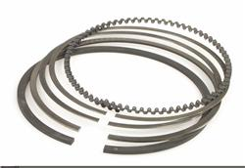
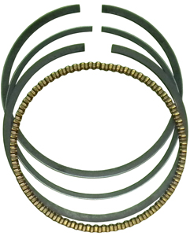
Τα έμβολα με τα εξαρτήματά τους
Τα επί μέρους τμήματα του εμβόλου είναι:
α) Ελατήρια εμβόλου
Τα έμβολα πρέπει να εφαρμόζουν στεγανά στο εσωτερικό του κυλίνδρου, ώστε να μην υπάρχει περίπτωση να διαφύγουν τα αέρια της καύσης προς τον στροφαλοθάλαμο ή αντίστροφα το λάδι λίπανσης να περάσει στο θάλαμο καύσης.
Για το σκοπό αυτό, στις αυλακώσεις - οδηγούς του εμβόλου εφαρμόζονται ειδικά ελατήρια που εξασφαλίζουν πλήρη στεγανότητα στο χώρο του κυλίνδρου.

Slide 8
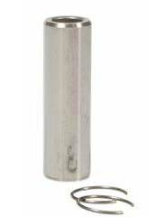
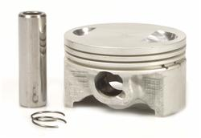
Τα έμβολα με τα εξαρτήματά τους
Τα επί μέρους τμήματα του εμβόλου είναι:
β) Πείρος εμβόλου
Ο πείρος του εμβόλου έχει προορισμό να συνδέει το έμβολο με την μπιέλα. Είναι ένα σωληνωτό εξάρτημα με κυλινδρικό σχήμα, για να έχει τη μεγαλύτερη αντοχή με το μικρότερο δυνατό βάρος.
Ο πείρος καταπονείται πολύ, γιατί μεταφέρει όλες τις δυνάμεις από το έμβολο στη μπιέλα, ιδιαίτερα στη φάση της εκτόνωσης και της συμπίεσης.

Slide 9
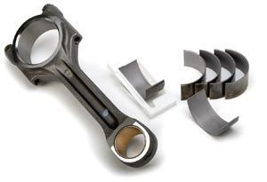
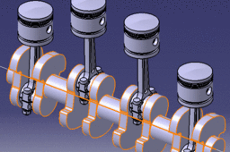
Διωστήρας (μπιέλα)
Ο προορισμός της μπιέλας είναι να μεταφέρει την κινητική ενέργεια του εμβόλου στο στροφαλοφόρο άξονα, αλλά και αντίστροφα, να μεταφέρει δηλ. τη δύναμη που χρειάζεται το έμβολο από τον στροφαλοφόρο, ιδιαίτερα στη φάση της συμπίεσης και λιγότερο κατά τη φάση της εξαγωγής και της εισαγωγής.
Στις παραπάνω τρεις φάσεις
εκτόνωση, συμπίεση, εξαγωγή -
η μπιέλα καταπονείται σε θλίψη και λυγισμό,
ενώ στη φάση της εισαγωγής καταπονείται σε εφελκυσμό.

Slide 10
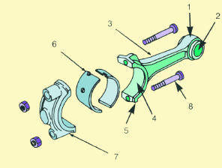
Διωστήρας (μπιέλα)
Μέρη διωστήρα (μπιέλα)
1) Το «πόδι»
2) Ο τριβέας του πείρου
3) Ο κορμός
4) Ο αγωγός του λαδιού
5) Η κεφαλή
6) Ο τριβέας του στροφαλοφόρου
7) Το κάλυμμα του εδράνου (καβαλέτο)
8) 0ι βίδες στερέωσης του καλύμματος

Slide 11
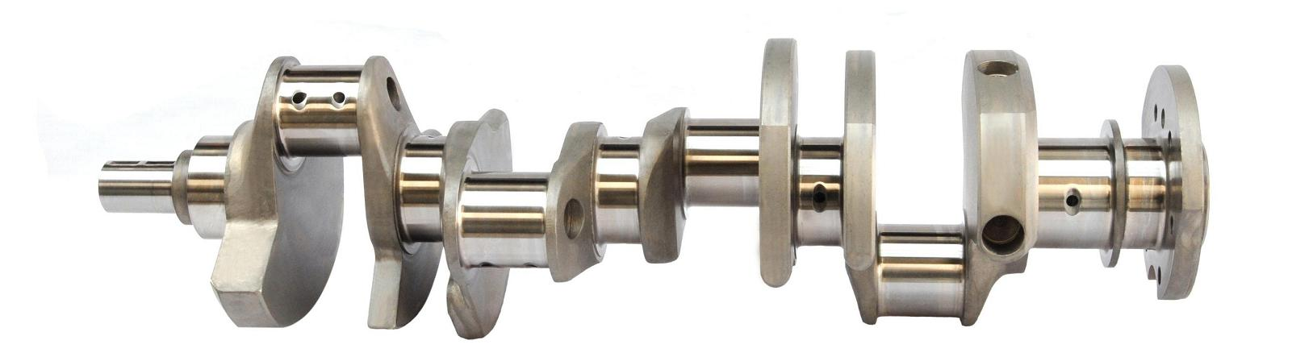
Στροφαλοφόρος άξονας
Ο προορισμός του στροφαλοφόρου άξονα είναι να μετατρέπει, με τη βοήθεια των στροφάλων, την παλινδρομική κίνηση του εμβόλου σε περιστροφική.
Ο στροφαλοφόρος άξονας στους περισσότερους κινητήρες είναι ενιαίος και κατασκευάζεται από σφυρήλατο χάλυβα για μεγαλύτερη αντοχή.

Slide 12
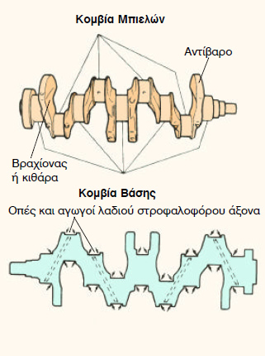
Στροφαλοφόρος άξονας
Τα κυριότερα μέρη ενός στροφαλοφόρου άξονα, όπως φαίνονται και στο αντίστοιχο σχήμα είναι τα εξής:
1) Τα κομβία βάσης
2) Τα κομβία μπιελών
3) Οι βραχίονες ή κιθάρες
4) Οι αγωγοί λαδιού
5) Τα αντίβαρα

Slide 13
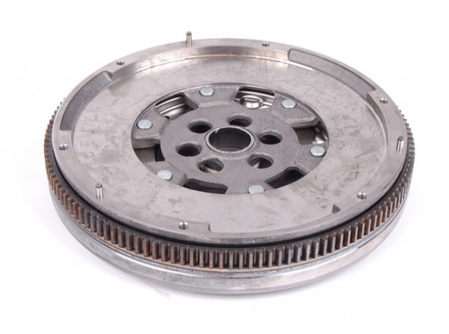
Σφόνδυλος ή βολάν
Ο σφόνδυλος ή το βολάν είναι ένας αρκετά βαρύς μεταλλικός δίσκος, που αποθηκεύει ενέργεια από τον ωφέλιμο χρόνο της εκτόνωσης και στη συνέχεια την αποδεσμεύει για να πραγματοποιηθούν οι υπόλοιποι τρεις παθητικοί χρόνοι, (η εισαγωγή, η συμπίεση και η εξαγωγή).
Το βολάν, εξαιτίας της σχετικά μεγάλης μάζας του, όταν αρχίζει να περιστρέφεται, απορροφά ένα μέρος από την ενέργεια που παράγει ο χρόνος της εκτόνωσης και «παρασύρει» με την περιστροφή του το έμβολο, για να εκτελέσει και τους υπόλοιπους τρεις χρόνους.

Slide 14
Σφόνδυλος ή βολάν
Συμπεραίνεται λοιπόν, ότι όσους περισσότερους κυλίνδρους έχει ένας κινητήρας, τόσο μικρότερο βάρος έχει το βολάν.
Κι αυτό, γιατί οι νεκροί χρόνοι του ενός κυλίνδρου καλύπτονται από την εκτόνωση που τυχαίνει να κάνει κάποιος άλλος κύλινδρος.

Slide 15
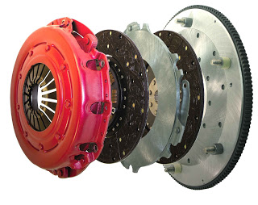
Σφόνδυλος ή βολάν
Πάνω στο βολάν και συγκεκριμένα στην περιφέρειά του, βρίσκεται η οδοντωτή στεφάνη στην οποία εμπλέκεται το γρανάζι της μίζας. Η εξωτερική επιφάνεια του σφονδύλου είναι λεία, γιατί σ' αυτή στηρίζεται ο συμπλέκτης (δίσκος-πλατό) και μεταφέρεται η κίνηση στο κιβώτιο ταχυτήτων.

Slide 16
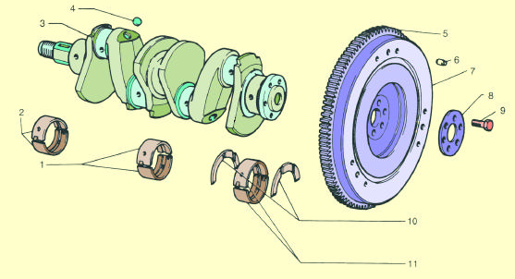
Σφόνδυλος ή βολάν
Στροφαλοφόρος άξονας και σφόνδυλος (βολάν)
1. Κουζινέτο μεσαίου εδράνου βάσης
2. Κουζινέτα
3. Στρόφαλος
4. Πώμα
5. Γρανάζι μίζας
6. Οδηγός
7. Βολάν
8. Μεταλλική φλάντζα
9. Βίδα
10. Αξονικοί τριβείς (θρος)
11. Κουζινέτα

Slide 17
Μηχανισμός Εμβόλου – Διωστήρα – Στροφαλοφόρου Άξονα
Τ Ε Λ Ο Σ

